Slide 1
Runexa Systems
تقرير تنفيذي للأعمال
صحة الأعمال
73/100
عرض أعمال جاهز لمجلس الإدارة
الإيرادات
تم الإنشاء في: 2026-05-21 14:40 UTC الملف المصدر: runexa_business_test_ecommerce_saas.csv نوع النشاط: SaaS / اشتراك العملة: USD $
137,300 $
الأرباح
38,650 $
تحليل موثوق بالبيانات

Slide 2
النشاط ينمو بربحية، لكن جودة الاحتفاظ بالعملاء تحتاج إلى أولوية واضحة
درجة الصحة: 73/100 · نمو الإيرادات: 10.32% · هامش الربح: 28.15%
الملخص التنفيذي
القرار الأولوي
يوضح تحليل SaaS / اشتراك إيرادات قدرها 137,300 $، وربحًا قدره 38,650 $، وهامش ربح قدره 28.15%. نمو الإيرادات هو 10.32% والتدفق النقدي إيجابي. درجة صحة النشاط من النظام الخلفي هي 73/100 (صحي). يصنف محرك الشذوذ الوضع الحالي على أنه حرج. معدل فقدان العملاء مرتفع عند 28.65% ويجب التعامل معه كأولوية.
إعطاء الأولوية للاحتفاظ بالعملاء قبل توسيع الاكتساب
ارتفاع فقدان العملاء يقلل جودة النمو وقد يجعل إنفاق الاكتساب أقل كفاءة. اكتشف النظام الخلفي معدل فقدان العملاء = 28.65.
الأثر التنفيذي
نقطة متابعة
أولوية الإدارة
حرج
منخفض
تحليل أسباب فقدان العملاء وتوقيت الإلغاءات.
Runexa Systems

Slide 3
المؤشرات المالية تلخص الوضع التشغيلي الحالي
درجة الصحة: 73/100 · نمو الإيرادات: 10.32% · هامش الربح: 28.15%
الإيرادات
المصاريف
الأرباح
137,300 $
98,650 $
38,650 $
الهامش
النمو
التدفق النقدي
28.15%
10.32%
إيجابي
Runexa Systems

Slide 4
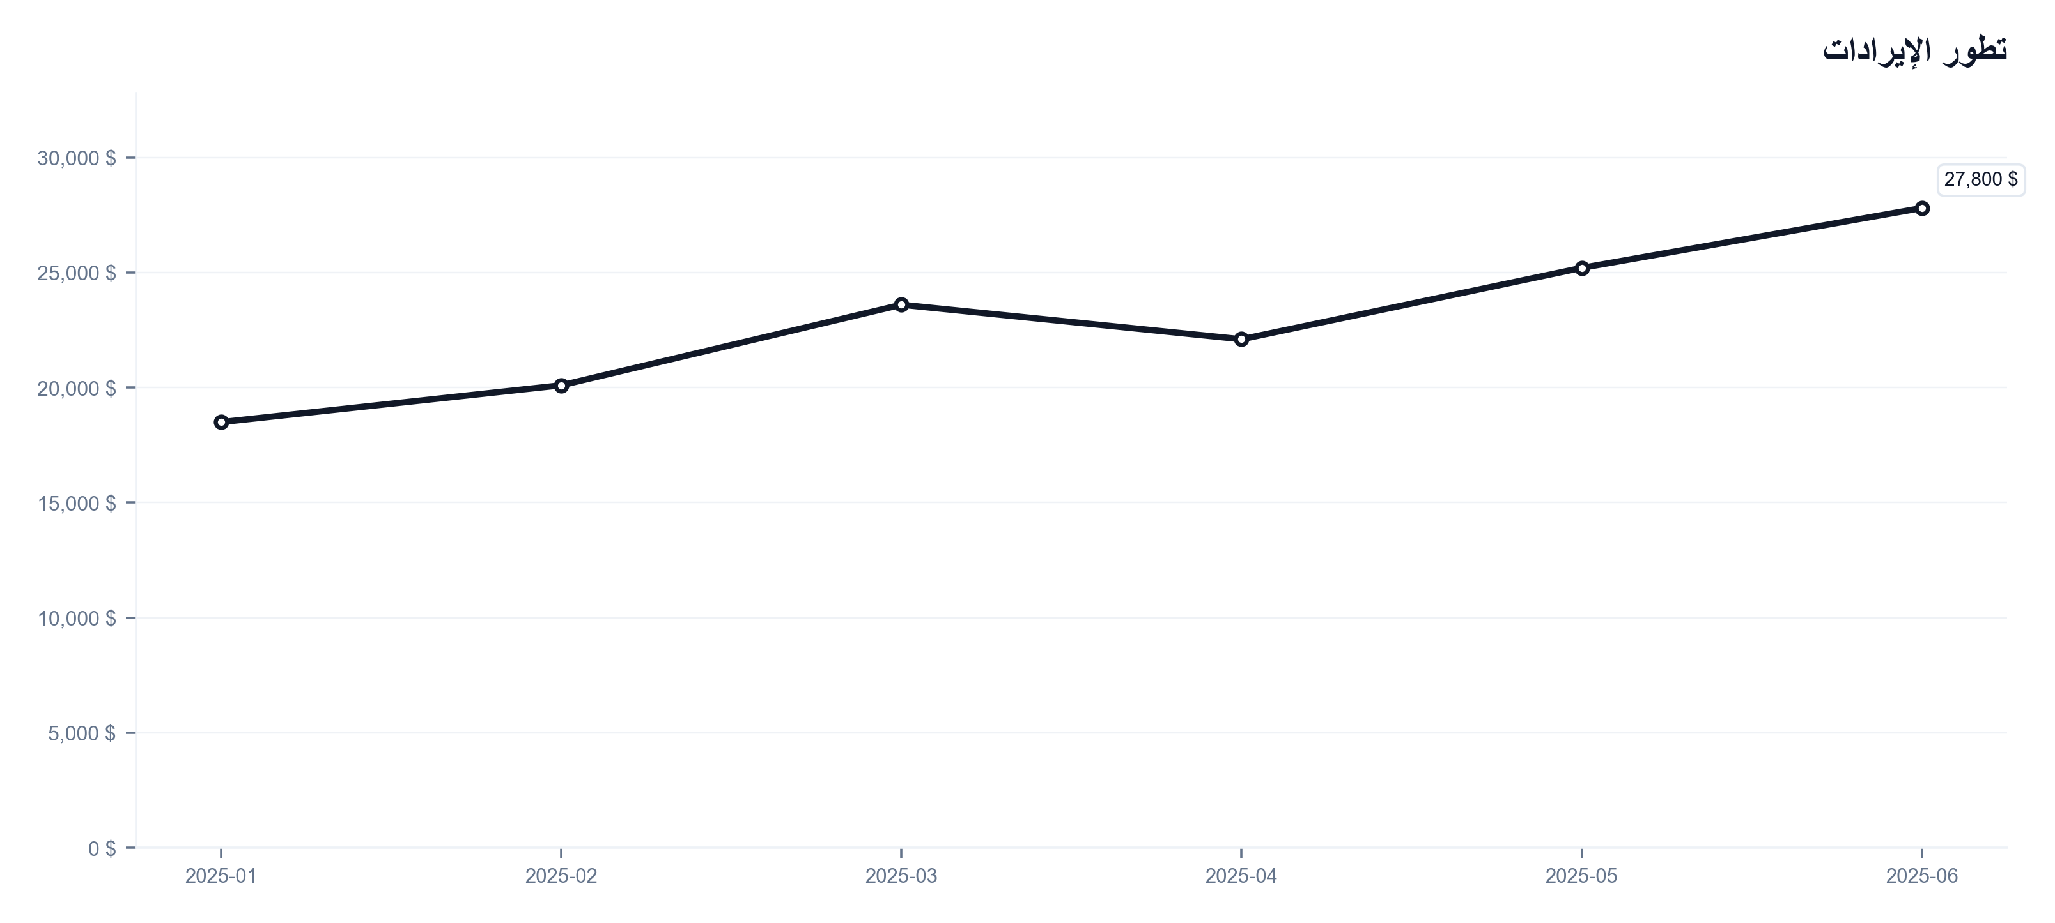
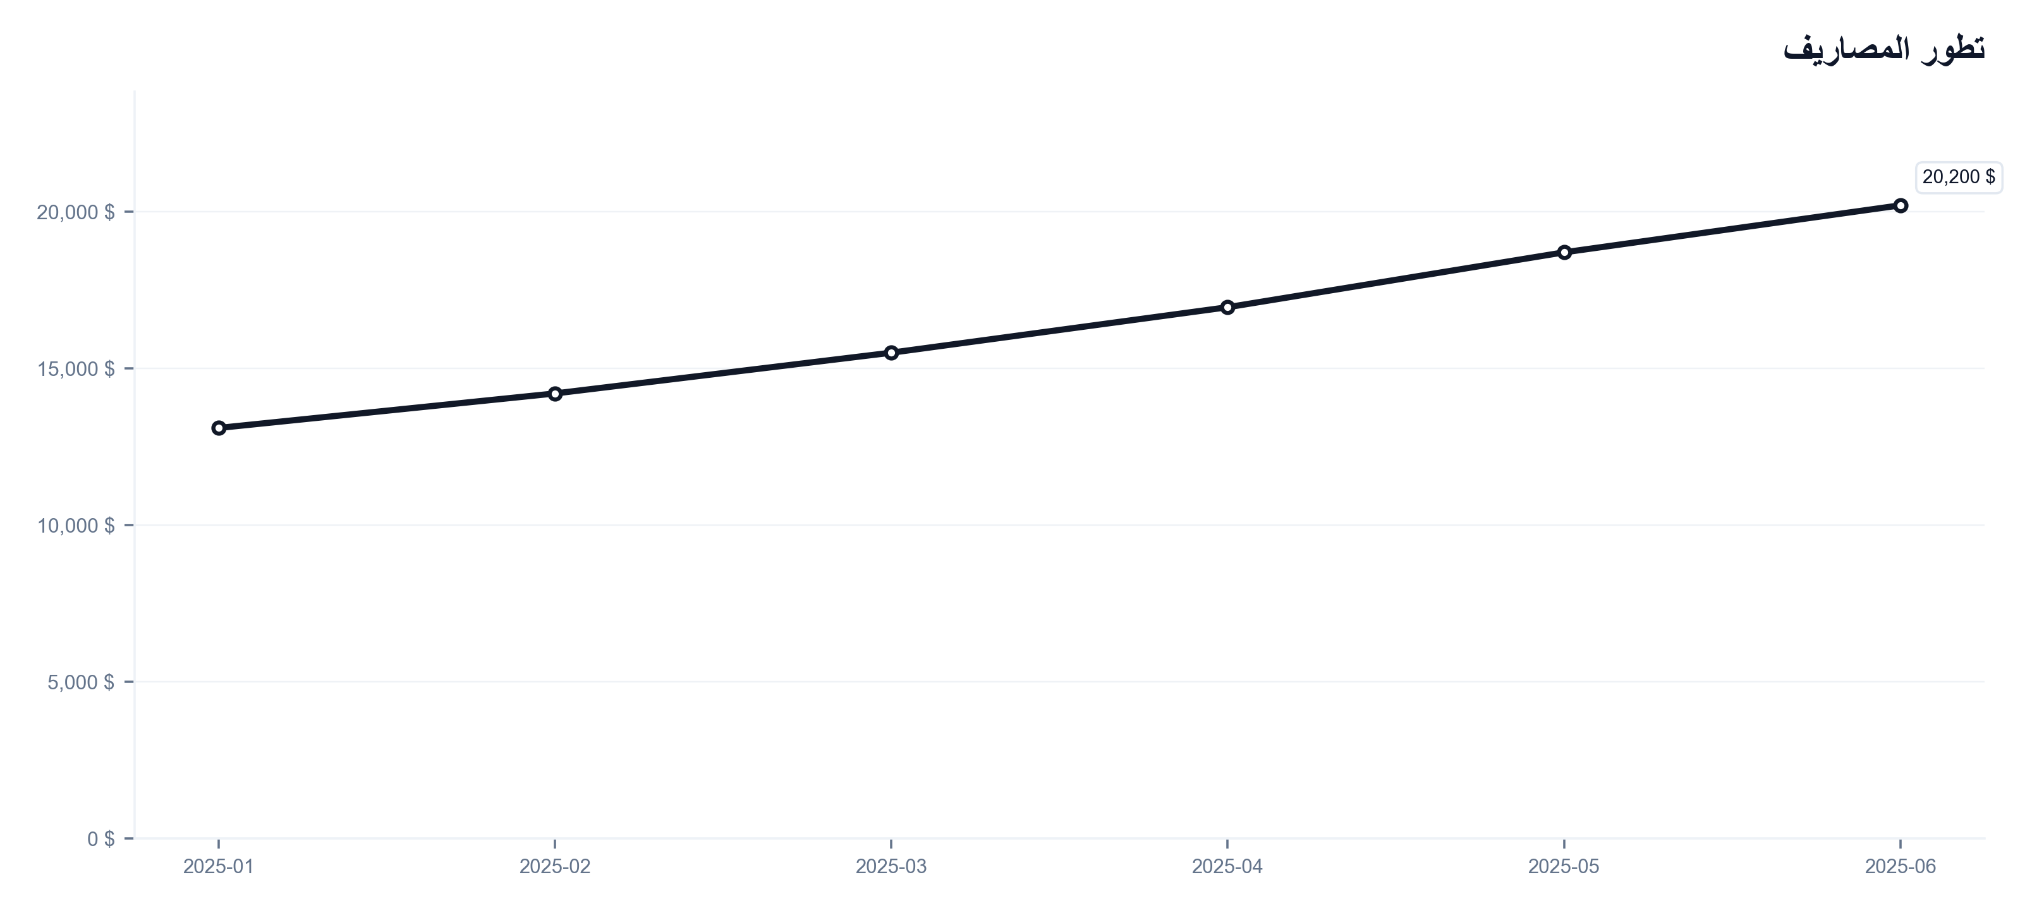
زخم الإيرادات يتقدم بوتيرة أقوى من ضغط التكاليف
درجة الصحة: 73/100 · نمو الإيرادات: 10.32% · هامش الربح: 28.15%
الأثر التنفيذي
التوقعات تبقى إيجابية إذا استمر الانضباط في التنفيذ
Runexa Systems

Slide 5
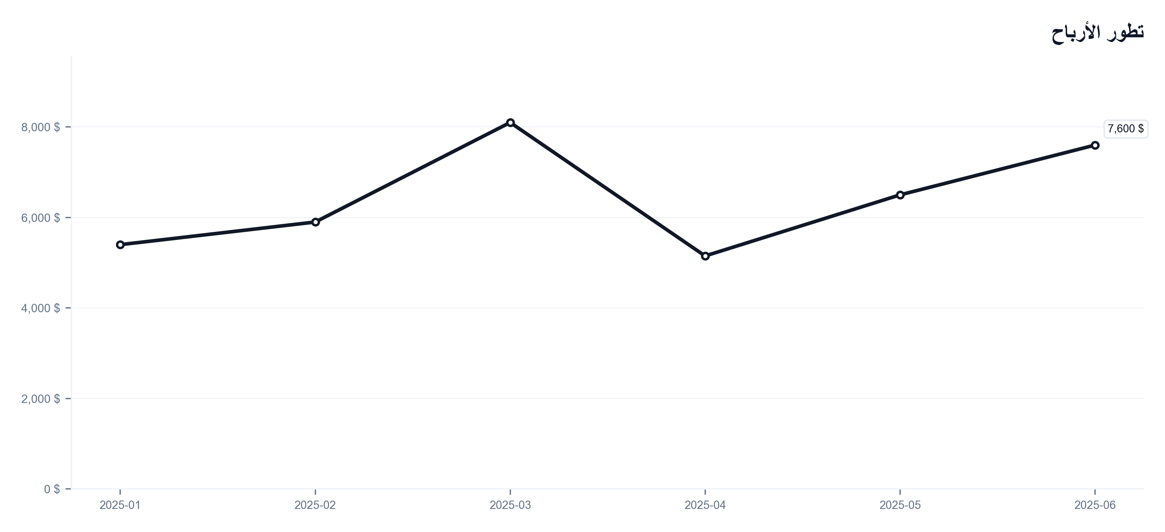
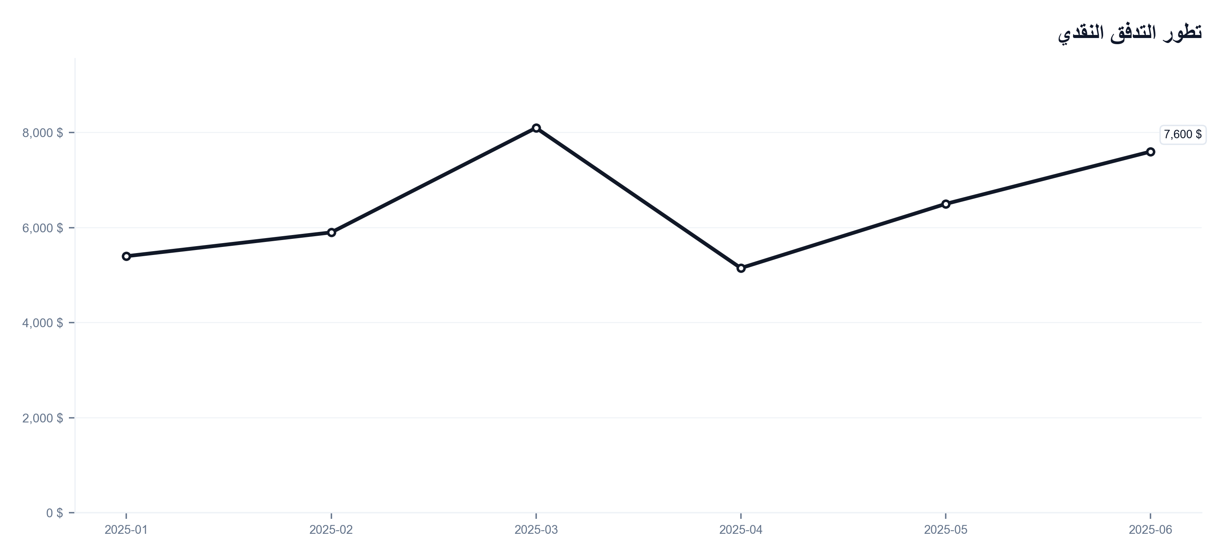
زخم الإيرادات يتقدم بوتيرة أقوى من ضغط التكاليف
درجة الصحة: 73/100 · نمو الإيرادات: 10.32% · هامش الربح: 28.15%
الأثر التنفيذي
التوقعات تبقى إيجابية إذا استمر الانضباط في التنفيذ
Runexa Systems

Slide 6
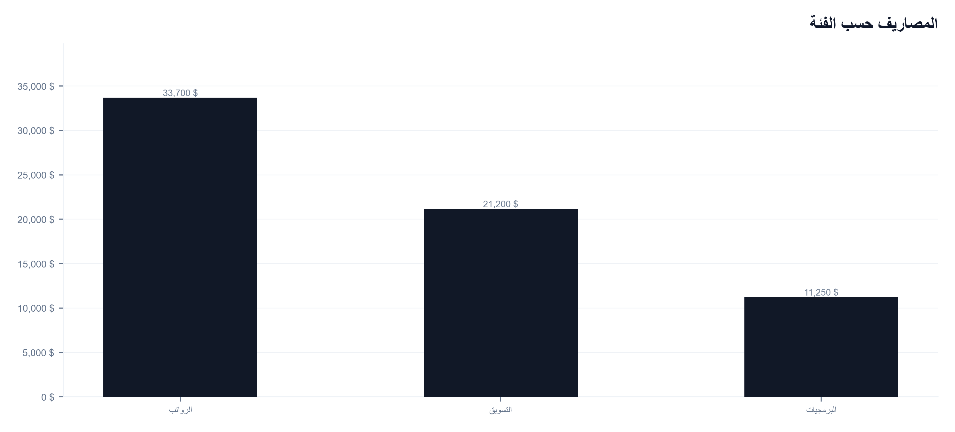
زخم الإيرادات يتقدم بوتيرة أقوى من ضغط التكاليف
درجة الصحة: 73/100 · نمو الإيرادات: 10.32% · هامش الربح: 28.15%
الأثر التنفيذي
التوقعات تبقى إيجابية إذا استمر الانضباط في التنفيذ
Runexa Systems

Slide 7
التوقعات تبقى إيجابية إذا استمر الانضباط في التنفيذ
درجة الصحة: 73/100 · نمو الإيرادات: 10.32% · هامش الربح: 28.15%
إيرادات الشهر القادم
إيرادات الربع القادم
الاتجاه
29,752.62 $
89,257.86 $
صاعد
مخاطر التدفق النقدي
التقلب
منخفض
متوسط
تعتمد التوقعات على الإيرادات الشهرية الأخيرة، ونمو محدود، ومتوسط مرجح محافظ. يجب اعتبارها اتجاهية وليست مضمونة.
Runexa Systems

Slide 8
يجب معالجة المخاطر الرئيسية قبل التوسع القوي
أهم المخاطر
معدل فقدان العملاء مرتفع.
ارتفاع فقدان العملاء يقلل جودة النمو وقد يجعل إنفاق الاكتساب أقل كفاءة.
Runexa Systems

Slide 9
أقوى الفرص تتركز حول روافع نمو محددة
أهم الفرص
تحسين الاحتفاظ بالعملاء
توسيع الاكتساب الفعال بحذر
تقليل فقدان العملاء يمكن أن يحسن جودة الإيرادات المتكررة وقيمة العميل وكفاءة النمو.
عائد الإنفاق الإعلاني وكفاءة تكلفة اكتساب العميل في وضع صحي، مما يشير إلى إمكانية توسيع الاكتساب مع المراقبة.
استخدام الربحية الصحية لتمويل نمو مركز
النمو والربحية كلاهما إيجابيان.
النشاط يجمع بين النمو وقوة هامش الربح.
النشاط ينمو مع الحفاظ على هامش ربح صحي.
Runexa Systems

Slide 10
يجب أن تركز الإدارة على القرارات الأعلى أثرًا
التوصيات
تحليل أسباب فقدان العملاء وتوقيت الإلغاءات.
تحسين تهيئة العملاء ومتابعة نجاح العملاء.
ارتفاع فقدان العملاء يقلل جودة النمو وقد يجعل إنفاق الاكتساب أقل كفاءة.
ارتفاع فقدان العملاء يقلل جودة النمو وقد يجعل إنفاق الاكتساب أقل كفاءة.
إعطاء الأولوية لتقليل فقدان العملاء قبل زيادة الإنفاق على الاكتساب.
يحسن الاحتفاظ وقيمة العميل واستقرار الإيرادات المتكررة.
Runexa Systems

Slide 11
التحليل مدعوم بالبيانات ومناسب للمراجعة التنفيذية
جودة البيانات
درجة الجودة
ROAS
CAC
100/100
3.56
125.73 $
• لم يتم اكتشاف قيود بيانات كبيرة.
Runexa Systems

